Slide 1
Krafttak for grønn vekst
Oppsummering Forprosjekt steg 1
Næringslivet i Gudbrandsdalen og Lillehammer i et bærekraftig vekstperspektiv
Møte Hundorp, Dale-Gudbrands Gard
12. september 2019
Tommy Rudihagen
Notes:
1. Er det lønnsomt å satse på bærekraft og grønne verdier?
- De må etterspørres (av noen), det må være betalingsvilje (hos noen..), økonomisk bærekraft
- Eksempel:
- GE, Eidefoss, Skjåk og Eidsiva bygger ikke vannkraft fordi det er «grønt» - krav til avkastning.
- Noen som husker hvorfor Norge har så gunstige elbilbetingelser? Noen som husker bilen Think. Hvorfor eksisterer ikke Think lengre? Timing, et produkt som møter mange nok..
2. Det skal etter meg prates om en metodikk som er planlagt brukt for gjennomføring av Krafttak for grønn vekst – Smart spesialisering.
Keiserens nye klær? Tja… Jeg er nok en av dem som er svært skeptisk til slike nye «metoder» for eksempelvis rundt ledelse og næringsutvikling, som kommer jevnt og trutt. MEN måten det her tenkes på er litt annerledes – så lytt på neste innleder.
3. Hva vil jeg ikke si noe om
- At utdanninga i regionen er for lav. MEN jeg vil advare mot en ting; Jeg har i noen sammenhenger siste par år hørt at vi bør oppfordre ungdommen til å ta fagutdanning – for da blir de i bygda. Jeg er enig i at fagutdanning er fint, men dette er en farlig og litt egoistisk tanke fra oss «gamlinger». Oppfordre ungdommen til å utnytte sine talenter. Dersom eneste måten å opprettholde folketallet på er å holde tilbake ungdom som søker erfaring og kompetanse utenbygds, er vi ute og kjøre..
- Jeg vil heller ikke prate om at kvinnfolka reiser. Til mer vi prater om det til flere vil jo reise..
- Jeg vil heller ikke prate om at befolkningen eldres. Det løses ikke med prat.
Nå til saken:

Slide 2
Næringsstruktur Gudbrandsdalen sammenlignet med landet totalt*
250-300 pendler til industriarbeidsplasser
400 (600) pendlere til BA-næringen
500-700 import arbeidskraft
*Kilde: SSB. Merk at tall etter bedriftenes registrerte kommunetilhørighet. Samlet cirka 36 000 arbeidsplasser i regionen.
Notes:
Gå gjennom område for område.
- Påpek av bergverk inkluderer olje
- Energi er lite arbeidsintensivt
- Undervisning og Helse- sosialtjenester offentlig
- En del tjenester som typisk er storbyer, og i alle fall lagt til regionsentre
MEN vi kan da ikke gå rundt med en slik tabell i hodet. Det er i alle fall for spesielt interesserte…

Slide 3
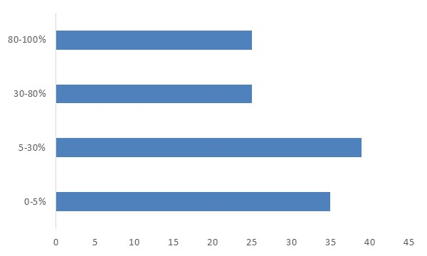
Inntekter fra besøkende til regionen
Andel av totale inntekter som kommer fra besøkende
Over 40 % har mer enn 30 % av omsetningen fra besøkende
Under 30 % har neglisjerbar omsetning fra besøkende
*Kilde: Spørreundersøkelse juni-august 2019

Slide 4
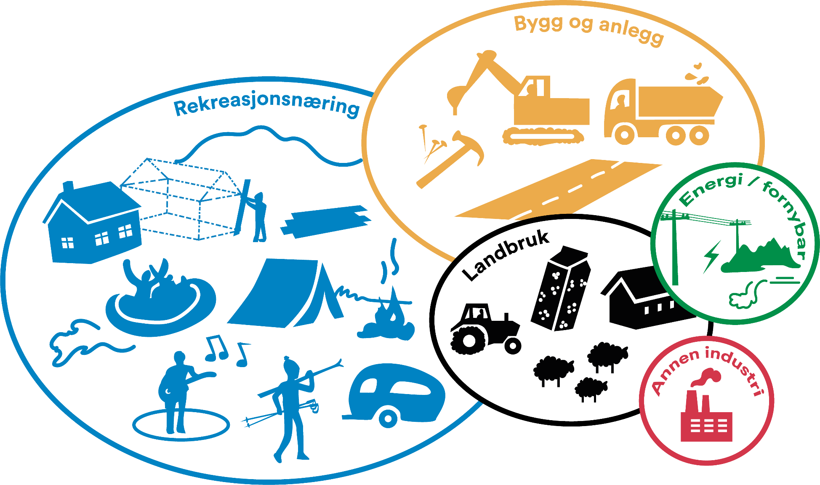
Da kan vi hoppe til tabloidversjonen….*
*Illustrasjonen tegnet ut av Krible Design
Notes:
Så la oss hoppe til en mer tabloid versjon.
Hva er rekreasjonsnæringen
- De tradisjonelle reiselivsbedrifter, med overnatting og bevertning
Eiendomsutviklere, inklusive land-/skogbruksaktører som utvikler arealer
Hytteleverandører
Bygg- og anleggsbedrifter
Alpinanlegg og lignende
Arrangements- og eventbedrifter
Handels- og servicebedrifter. Dette kan være rene butikker, men også tjenesteytere opp mot reiselivsbedrifter, hyttemarked etc. Det er verdt å nevne at leverandører av anleggsmaskiner, traktorer, løypemaskiner, trelasthandel etc., kategorisert som handel, direkte eller indirekte har omsetning knyttet til rekreasjonsnæringen.
Hvem er i BA-næringen:
- Opp mot 60 % av menn som ikke er i offentlig sektor
- Industriell virksomhet mot bygg
- Regionale bedrifter og regionale kompetansepersoner i nasjonalt ledende bedrifter, bedrifter eid/drevet av lokale men registrert i hovedstadsregionen
- Tre, betong,

Slide 5




































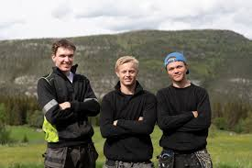
























Da kan vi hoppe til tabloidversjonen….*
*Illustrasjonen tegnet ut av Krible Design
Notes:
Så la oss hoppe til en mer tabloid versjon.
Hva er rekreasjonsnæringen
- De tradisjonelle reiselivsbedrifter, med overnatting og bevertning
Eiendomsutviklere, inklusive land-/skogbruksaktører som utvikler arealer
Hytteleverandører
Bygg- og anleggsbedrifter
Alpinanlegg og lignende
Arrangements- og eventbedrifter
Handels- og servicebedrifter. Dette kan være rene butikker, men også tjenesteytere opp mot reiselivsbedrifter, hyttemarked etc. Det er verdt å nevne at leverandører av anleggsmaskiner, traktorer, løypemaskiner, trelasthandel etc., kategorisert som handel, direkte eller indirekte har omsetning knyttet til rekreasjonsnæringen.
Hvem er i BA-næringen:
- Opp mot 60 % av menn som ikke er i offentlig sektor
- Industriell virksomhet mot bygg
- Regionale bedrifter og regionale kompetansepersoner i nasjonalt ledende bedrifter, bedrifter eid/drevet av lokale men registrert i hovedstadsregionen
- Tre, betong,

Slide 6
Regionale konkurransefortrinn
Natur og rekreasjonsmuligheter. Basis for rekreasjonsnæringens eksistens
Pålitelighet og arbeidsmoral. Gudbrandsdøler har over titalls år etablert et inntrykk av pålitelighet og arbeidsmoral, som gir konkurransefortrinn for enkeltpersoner og bedrifter med utspring i regionen, samt for regionen som sådan.
Mobilitet i arbeidsstyrken. Bakgrunnen er en pendlertradisjon, særlig innenfor BA-sektoren. Dette gjør at regionale næringsaktører evner å levere tjenester utenfor regionen med egne folk og god kvalitet.
Sterke spisskompetansemiljøer (ikke nødvendigvis uttømmende liste).
  Betongmiljø
  Bruk av tre i bygg
  Bygge- og anleggsledelse
  Kultur- og arrangementskompetanse
  Eiendomsutvikling og bygging i fritidssegmentet
  Drift av vannkraft- og energianlegg
  Strømsalg
  Melk- og kjøttproduksjon
  Meieridrift
  Fjøs- og utstyrsleveranser til landbrukssektoren
Ren energi. Regionen produserer og eksporterer en stor mengde vannkraft, samt en betydelig mengde biomasse.

Slide 7
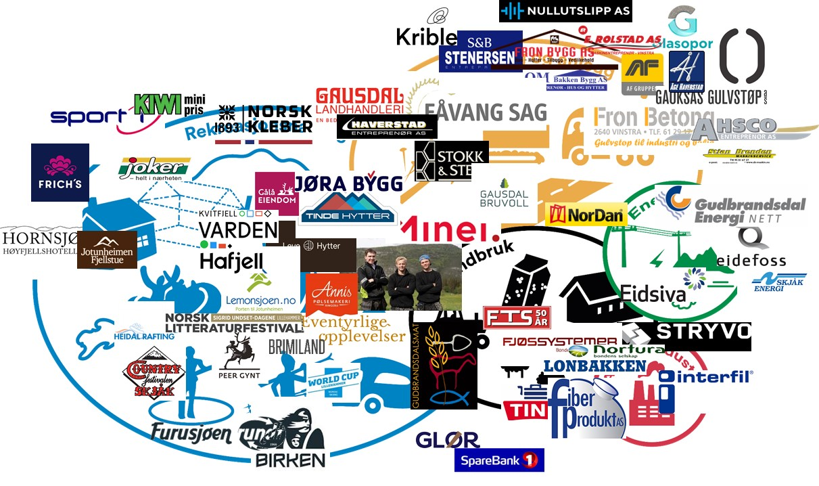
Sammenheng mellom regionens næringsliv, de viktigste «verdikjeder» og bærekraftmål?
Aktører:
Grunneiere
Utviklere
Kommunen
Fylkeskommunen
Handelsnæringen
Tjenestetilbydere
Rådgivere
Infrastruktur-entreprenør
…..
Bærekraft og «grønne» løsninger:
Kommune- og reguleringsplaner som fremmer bærekraft, reduserer transportbehov, øker mulighet for gående, syklende mv.
Klimanøytral og bærekraftig transport og transportsystemer/løsninger
Fornybar og fossilfri energiproduksjon
Elektrifisering og utslippsfrie energibruksprosesser
Bærekraftige renovasjons- og avfallsløsninger
Aktører:
Sluttkunder
Utviklere
Meglere
Hytteleverandører
Arkitekt
Grunnentreprenører
Tekniske fag
Håndverkere
Materialleverandører
Renovasjonsselskaper
Kommunen
Energiselskap
Møbelleverandører
…..
Aktører:
Eier
Kommune
Renovasjonsselskap
Tjenesteleverandører
Entreprenører
…..
Planlegge
Selge og bygge
Omdisponere
Bærekraft og «grønne» løsninger:
Bærekraftig avfallshåndtering og renovasjonsløsninger
Gjenbruk/sirkulærøkonomi
Bærekraft og «grønne» løsninger:
Energinøytrale bygg, evt. plussbygg
Smarthusløsninger
Byggemetoder og materialer som fremmer bærekraft og sirkulærøkonomi
Bærekraftige prosesser for materialproduksjon
Klimanøytrale og bærekraftige bygge- og anleggsprosesser
Eie og bruke
Aktører:
Eier/bruker
Besøkende
Transportleverandører
Handelsbedrifter
Tjenesteleverandører
Offentlige tjenesteytere
Arrangører
Kulturformidlere
Energileverandører
Velforeninger mv.
………
Bærekraft og «grønne» løsninger:
Bærekraftig transport t/r
Bærekraftig og klimavennlig matproduksjon
Kortreiste mat- og serviceopplevelser
Helhetlige tjenesteleveranser / opplevelsesløsninger uten unødvendig transport
Effektive, digitale og stedsuavhengige helsetjenester (og andre offentlige tjenester)
Bærekraftig avfallshåndtering og renovasjonsløsninger
Eksempel; Verdikjeden rundt deltidsinnbyggeren

Slide 8
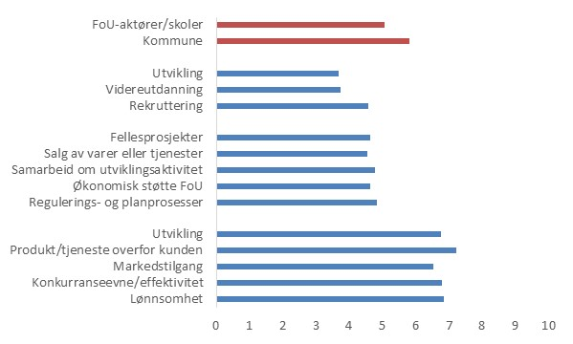
Viktighet av samarbeid med andre*
Betydelig korrelasjon mellom opplevd viktighet og fornøydhet
Liten korrelasjon mellom opplevd viktighet og fornøydhet
Gjennomsnittlig opplevd viktighet av samarbeid med..:
«Fornøydhet»
FoU-aktører og skoler
Kommune
Andre bedrifter
Skala viktighet (fornøydhet)
*Kilde: Spørreundersøkelse juni-august 2019

Slide 9
Viktighet av samarbeid med andre*
Betydelig korrelasjon mellom opplevd viktighet og fornøydhet
Liten korrelasjon mellom opplevd viktighet og fornøydhet
Gjennomsnittlig opplevd viktighet av samarbeid med..:
«Fornøydhet»
FoU-aktører og skoler
Kommune
Andre bedrifter
Skala viktighet (fornøydhet)
*Kilde: Spørreundersøkelse juni-august 2019

Slide 10
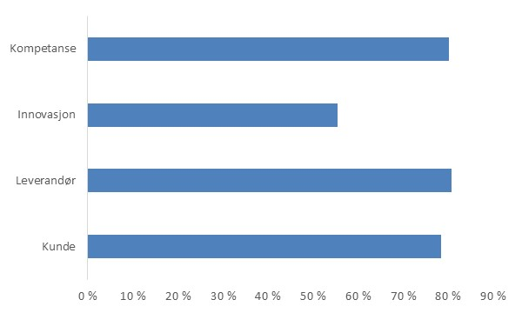
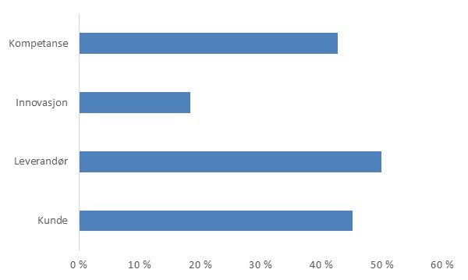
Samarbeid mellom bedriftene*
Andel som i noe eller stor grad har strategisk samarbeid med andre bedrifter:
Andel som i stor grad har strategisk samarbeid med andre bedrifter::
Lønnsomhetsgrad 10 %, snitt 6-7 %
*Kilde: Spørreundersøkelse juni-august 2019

